Slide 1
ВАХИТОВСКОЕ
СЕЛЬСКОЕ ПОСЕЛЕНИЕ

Slide 2
Отчет «О деятельности
Исполнительного комитета
Вахитовского сельского поселения
за 2018 год и задачи на 2019 год»

Slide 3
Населенные пункты входящие в состав муниципального образования «Вахитовское сельское поселение»
Муниципальное образование
«Вахитовское сельское поселение»
д. им. М.
Вахитова
п. Бакча-Сарай
с. Ташевка
д. Ватан
д. Гребени

Slide 4
Численность населения в разрезе населенных пунктов

Slide 5
Место работы
На территории поселения | На территории района | За пределами района
53 | 39 | 172

Slide 6
Численность населения на начало года

Slide 7
Динамика возрастного состава
 | 2017 | 2018 | 2019
Дети дошкольного возраста | 28 | 29 | 26
Дети школьного возраста | 40 | 38 | 39
Трудоспособное население | 288 | 273 | 272
Пенсионеры | 135 | 137 | 137

Slide 8
Бюджет 2018

Slide 9
Динамика доходов сельского поселения

Slide 10
Динамика расходов сельского поселения

Slide 11
Собственные доходы и дотации за три года

Slide 12
Плановые доходы за 2018 год
Наименование доходов | План тыс. руб. | Исполнено фактически | % исполнения
Налог на доходы физических лиц | 120,7 | 64,6 | 53,5
Земельный налог | 770,0 | 921,1 | 119,6
Налог на имущество физ. лиц | 67,1 | 68,2 | 101,7
Госпошлина | 1,0 | 1,1 | 110
ЕСН | 0,5 | 0 | 0
Платные услуги | 19,6 | 63,3 | 324,5
Всего собст. доходы | 978,9 | 1118,3 | 114,2
Самообложение | 121,5 | 123,0 | 101,2
Всего | 1100,4 | 1241,3 | 112,8

Slide 13
Долги по налогам на 01.12.2018 года
Наименование | Сумма (руб.)
Транспортный налог | 147184,15
Земельный налог | 238291,32
Имущественный налог | 38554,01
Итого | 424029,48

Slide 14
Основные виды расходов
Наименование | Сумма, тыс. руб.
Коммунальные услуги | 469,9
Уличное освещение | 329,2
Содержание ДПО | 229,0
Содержание дорог | 269,7
Ликвидация свалок | 150,0

Slide 15
Бюджет на 2019 год

Slide 16
Плановые доходы на 2019 год
Наименование доходов | План тыс. руб.
Налог на доходы физических лиц | 50,4
Налог на имущество физических лиц | 83,3
Земельный налог | 990,0
Собственные доходы | 1123,7
Дотации | 1344,2
Итого | 2467,9

Slide 17
Благоустройство

Slide 18
Побелка столбов

Slide 21
Очистка дорог от снега

Slide 22
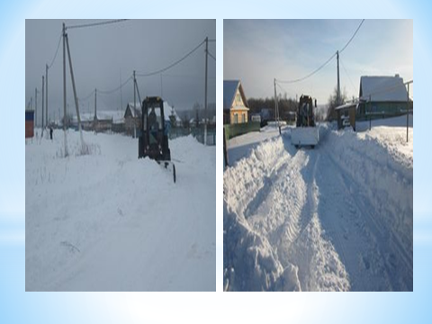

Slide 23
Субботники на территории мечети и кладбища

Slide 29
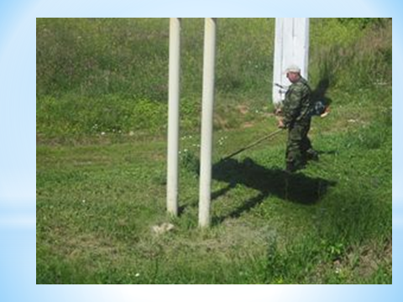

Slide 30
День посадки леса

Slide 32
Акция «Чистый берег»

Slide 34
Доставка щебня

Slide 35
Ликвидация свалок

Slide 38
Самые большие долги по ТБО
Адрес | Сумма
п.Бакча-Сарай, ул. Лесная, д.8 | 1120,0
п.Бакча-Сарай, ул. Центральная, д.10, кв.1 | 2240,0
д. им. М.Вахитова, ул. Молодежная, 8 | 1195,0
д. им.М.Вахитова, ул. Молодежная, 18 | 6340,0
д. им.М.Вахитова, пер. Школьный, д.1, кв.2 | 9820,0
д. им.М.Вахитова, ул. Центральная, 44 | 6320,0

Slide 39
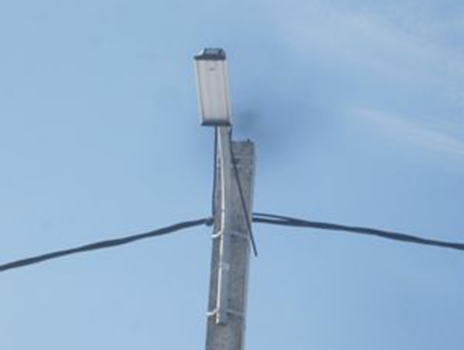
Уличное освещение

Slide 40
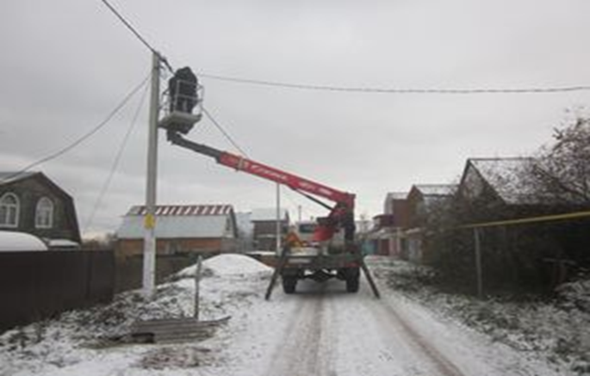

Slide 43
Населенный пункт | Количество фонарей
Им Мулланура Вахитова | 58
Бакча-Сарай | 41
Ташевка | 25
Ватан | 8
Гребени | 15
Итого | 147

Slide 44
Заключение договоров по воде
Населенный пункт | Количест во хозяйств | Заключены договора | % охва та
им.М.Вахитова | 82 | 82 | 100
Ватан | 30 | 30 | 100
Бакча-Сарай | 102 | 102 | 100
Ташевка | 70 | 70 | 100
Гребени | - | -

Slide 45
Анализ расходования средств МУПа за 2018 год
Начисле но | Поступило оплаты | % оплаты | Расходы (тыс. руб.)
 |  |  | Налоги и зарплата | Оплата за эл. энергию | Ремонт и оборудование | Прочие расходы | Остаток на счету
330,1 | 322,2 | 97 | 134,8 | 63,3 | 53,6 | 51,3 | 19,2

Slide 46
Должники по воде
Адрес | сумма
Бакча-Сарай, ул. Дальняя 8 | 1804,49
Бакча-Сарай, ул. Лесная 8 | 2132,34
Бакча-Сарай, ул. Приволжская 14 | 1648,48
Бакча-Сарай, ул. Центральная 10-1 | 2098,3
Им.М.Вахитова, ул. Молодежная 8 | 2350,84
Им.М.Вахитова, ул. Молодежная 18 | 2000,71

Slide 47
Адрес | Сумма
Им.М.Вахитова, пер.Школьный 1-2 | 12734,98
Им.М.Вахитова, ул. Центральная 33 | 2430,83
Им.М.Вахитова, ул. Центральная 44 | 9188,53
Ташевка, ул. Рабочая 15 | 3774,54
Ташевка, ул. Рабочая 13 | 1225,04
Ташевка, ул. Тракторная 8А | 1342,45
Ташевка, ул. Тракторная 10 | 1342,45
Ташевка, ул. Зеленая 18 | 1010,45

Slide 51
Поголовье скота
 | 01.01. 2015 | 01.01. 2016 | 01.01. 2017 | 01.01. 2018 | 01.01.2019
КРС | 105 | 116 | 119 | 114 | 105
Коро- вы | 45 | 46 | 48 | 47 | 44
Овцы | 107 | 91 | 109 | 108 | 103
козы | 30 | 47 | 51 | 51 | 60
птица | 1043 | 1050 | 1309 | 1173 | 855
Пчело-семьи | 180 | 180 | 180 | 176 | 122

Slide 52
Сравнительный анализ поголовья скота

Slide 53
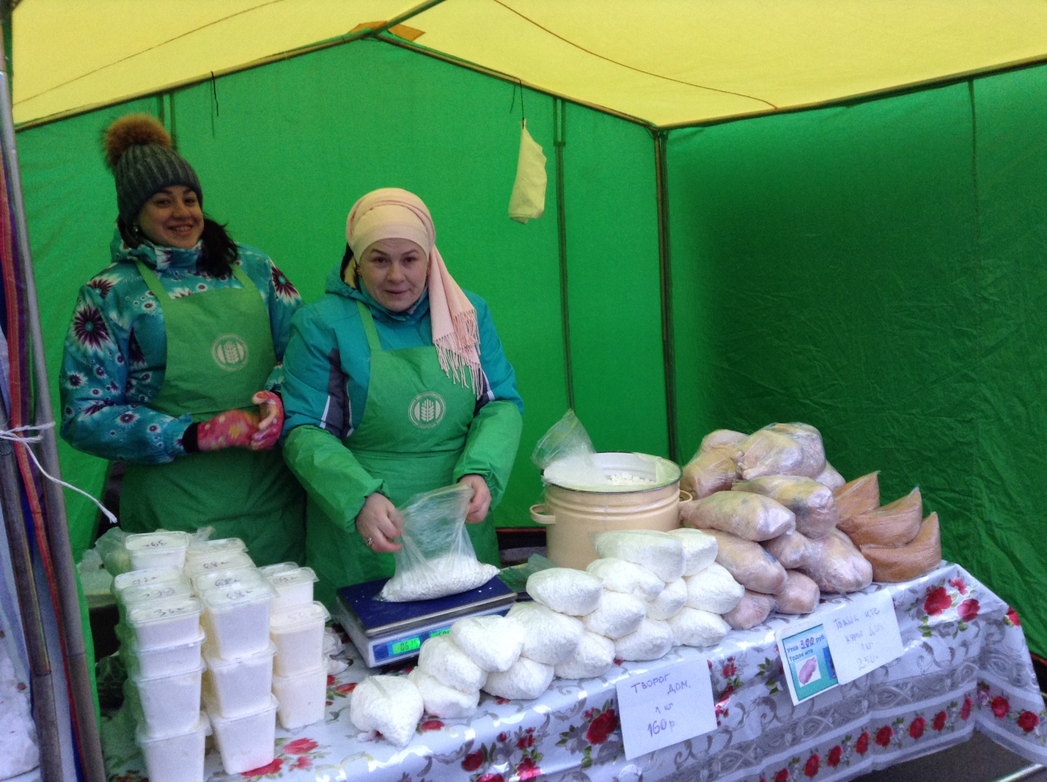

Slide 55
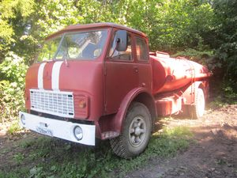
Пожарная безопасность

Slide 56
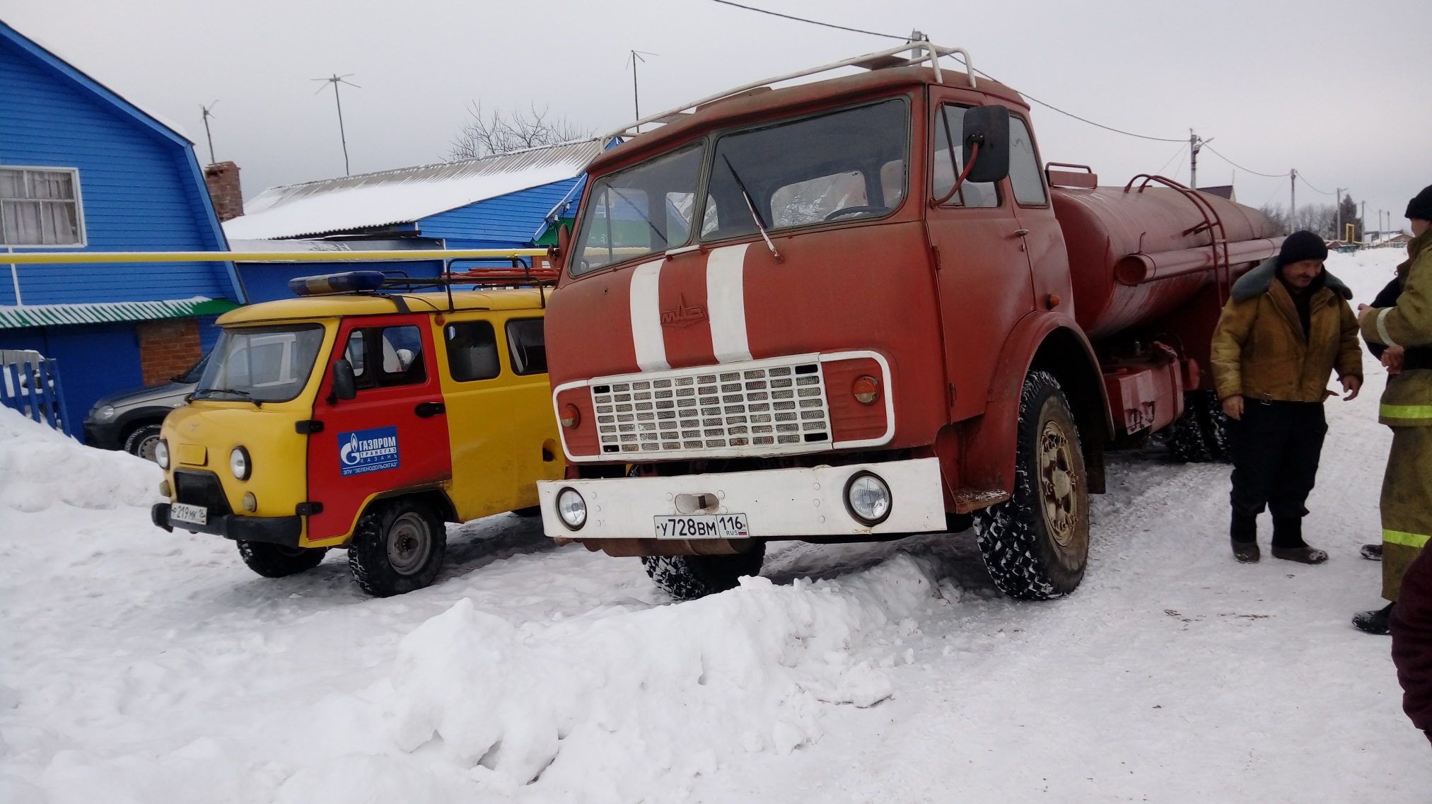

Slide 57
Населен ный пункт | План тыс. руб. | Факт тыс.руб. | % сбора | Дотации с РТ тыс.руб.
Им.М.Ва- хитова | 52,5 | 52,5 | 100 | 210,0
Бакча-Сарай | 51,15 | 51,15 | 100 | 204,6
Ташевка | 12,15 | 13,65 | 112 | 54,6
Ватан | 5,7 | 5,7 | 100 | 22,8
Итого | 121,5 | 123,0 | 101 | 492,0

Slide 58
Щебенение дороги по ул. Молодежная

Slide 59
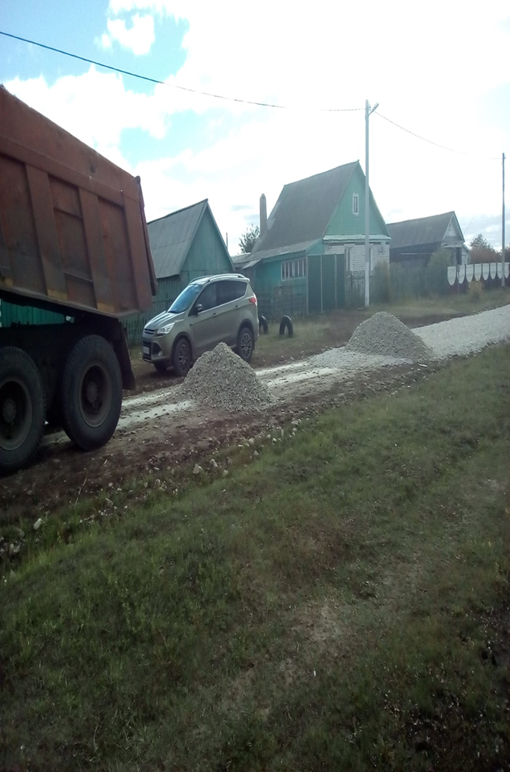

Slide 60
Земляные работы по установке ливневок в д. Ватан

Slide 61
Установка ламп уличного освещения в с. Ташевка

Slide 62
Строительство памятника в п. Бакча-Сарай

Slide 66
Строительство контейнерных площадок

Slide 68
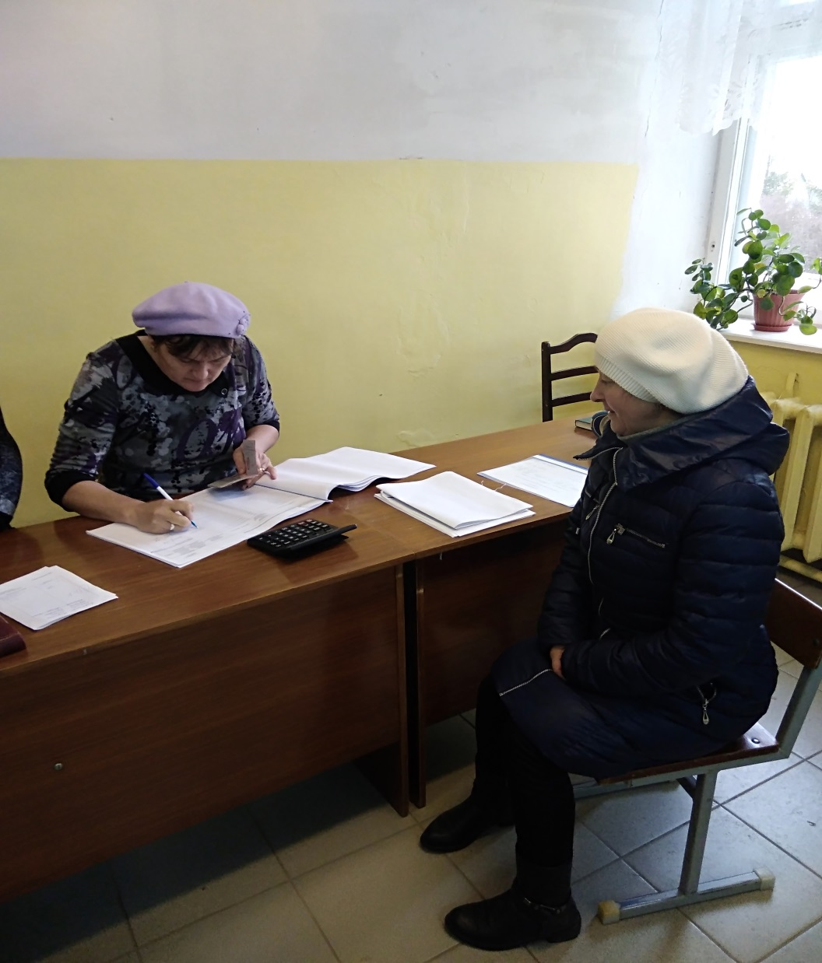
Референдум по самообложению граждан

Slide 70
Виды работ по самообложению
Населенный пункт | Виды работ
Им М.Вахитова | Благоустройство родника
Бакча-Сарай | Благоустройство родника
Ташевка | Благоустройства кладбища
Ватан | Ремонт системы уличного освещения

Slide 71
Планируемая сумма сбора
Сумма сбора средств самообложения | Планируемая общая сумма сбора средств самообложения от населения | Планируемая сумма средств самообложения из Республиканского бюджета | Планируемая общая сумма сбора
300 | 118200 | 472800 | 591000

Slide 72
Также на Портале государственных и муниципальных услуг Республики Татарстан
(https://uslugi.tatarstan.ru/)
во вкладке
"Оплата средств самообложения" есть возможность оплатить средства самообложения в электронном виде

Slide 73
Ремонт СДК

Slide 79
Щебенение дороги в п. Бакча-Сарай

Slide 81
Обращение граждан Поступило 21 обращений граждан: через интернет приемную – 3 через народный контроль – 3 - об очистке дорог от снега -об электроснабжении - о спорах по земле - о бродячих собаках - о водоснабжении - о выделении земельного участка для строительства памятника в с. Ташевка

Slide 86
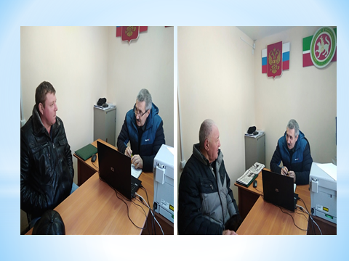

Slide 87
Сходы граждан

Slide 89
На прошлогоднем сходе ставились вопросы:
- Через причал Матюшинского карьера в летний сезон круглосуточно вывозится речной песок многотонными машинами по дорогам общего пользования в результате чего ломают дорогу, а также не производят полив дорог при вывозе и вся пыль летит в наш поселок
Проводились беседы с руководством карьера. Дороги поливали, ремонт дороги проводили.
- О ремонте асфальтированных дорог внутри населенного пункта Бакча-Сарай
Вопрос не решен. По мере возможности будем проводить работы по ремонту дорог.
- Нет фельдшера в Вахитовском ФАП.
Фельдшер из Ташевки Байрамова Рузалия Гайнелзяновна принимает 3 раза в неделю в Вахитовском ФАП

Slide 90
Заседания Совета

Slide 94
Планируемые работы сельского поселения на 2019 год

Slide 95
Решить вопрос с покупкой и установкой новой водонапорной башни в Бакча-Сарай;
Продолжить работы по формированию парковой зоны у памятника в п. Бакча-Сарай;
Продолжить работы по приведению в нормативное состояние и оптимизации систем водоснабжения и лицензированию данного вида услуг;
100% сбор средств самообложения до 1 апреля и выполнение поставленных задач в летний сезон;
Оформление щита учета в д. Ватан уличного освещения;
Установка вывески населенного пункта Бакча-Сарай;
Замена ограждения административного здания Исполкома и СДК.

Slide 100
Спасибо за внимание

